Slide 1





능동적 사고 방식의
java
강사 박주병

Slide 2


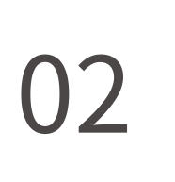
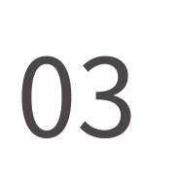
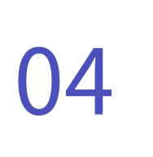

Part05 배열
배열의 선언과 생성
배열의 인덱스
다차원배열
실습 문제

Slide 3




배열의 선언과 생성

Slide 4
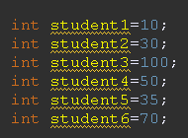

학생 100명의 성적을 저장하려면?
int 변수100개;
……

Slide 5


배열
같은 타입의 변수를 연속된 공간에 한번에 선언하는것
student
메모리주소 | 값
0x000A | 50
0x000B | 30
0x000C | 50
0x000D | 30
0x000E | 100
0x000F | 78
0x000A

Slide 6
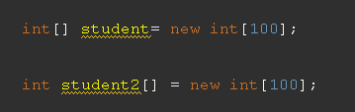


배열의 선언 방법
배열의 생성
선언과 생성 분리

Slide 7



배열의 생성과정
student
메모리주소 | 값
0x000A | 0
0x000B | 0
0x000C | 0
0x000D | 0
0x000E | 0
0x000F | 0
0x000A

Slide 8




배열의 인덱스

Slide 9
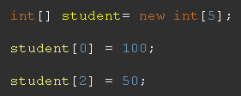

배열 접근방법
배열이름[인덱스]
메모리주소 | 값
0x000A | 100
0x000B | 0
0x000C | 50
0x000D | 0
0x000E | 0
첫번째 요소(인덱스 0)
세번째 요소(인덱스2)
일반변수와 동일하게 사용

Slide 10
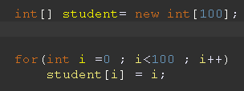

배열 인덱스는 변수도 사용 가능하다.

Slide 11


배열의 범위
배열의 범위를 넘어서 ERROR!
길이가 0인 배열 생성 가능
길이가 0이기에 사용은 할 수 없다 ERROR!
(반복문 등에 사용할때 null에러를 막는 용도로 사용할수 있다)

Slide 12



배열의 길이
상수라서 값을 변경할수 없다!

Slide 13


변수의 길이를 상수로 직접 적어주는것보다
length를 사용하는것이 좋다.

Slide 14
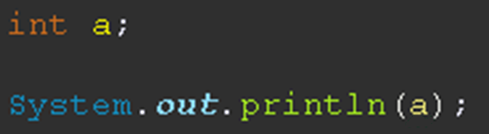
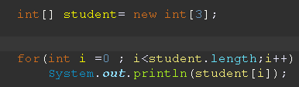



배열의 초기화
일반 변수는 초기화 하지 않으면 사용할 수 없다
해당 타입에 맞게 자동 초기화 되어 있다.
직접 초기화 값을 지정할 수 있다.
초기화값을 적어주었다면 크기 지정은 불가하다 ERROR!
배열의 타입을 선언부에서 알 수 있기때문에 생략해도 된다.
선언과 초기화 분리시 new int[] 를 생략할 수 없다. ERROR!

Slide 15


길이 0의 배열이 생성된다.
길이 0의 배열이 생성된다.

Slide 16
실습문제1
int 타입 길이5의 배열을 만들어 임의의 값을 넣어 평균을 구해보자.
(결과는 float 로 출력)

Slide 17

배열 요소의 출력
반복문으로 하나씩 출력 가능하다.
Arrays 클래스의 toString 메서드를 통해 출력도 가능하다.

Slide 18
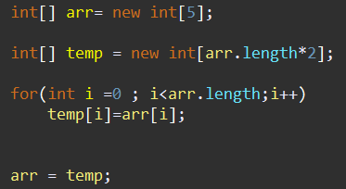
크기 5의 배열을 만들고 사용하던 중 더 큰 게 필요하다면 ?
메모리주소 | 값
0x000A | 30
0x000B | 40
0x000C | 50
0x000D | 60
0x000E | 70
arr[5]
0x000A
주소복사!
값복사!
temp[10]
메모리주소 | 값
0x300A | 0
0x300B | 0
0x300C | 0
0x300D | 0
0x300E | 0
0x300F | 0
0x3010 | 0
0x3011 | 0
0x3012 | 0
0x3013 | 0
0x300A

Slide 19
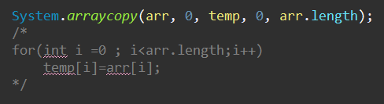
arraycopy함수 사용
원본 배열
복사할 갯수
새로 저장될 배열

Slide 20
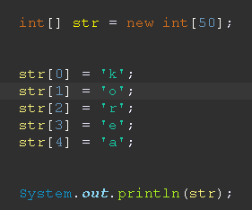
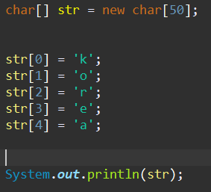


char배열의 출력
일반 배열과 다르게 char배열은 print 함수에서 특수하게 처리된다.

Slide 22
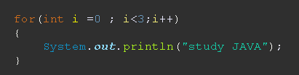
for문
For(초기화 ; 조건식;증감식)
변수 선언 및 초기화
(최초 한번 실행)
조건식(true이면 실행한다.)
For문의 코드를 모두 실행하면 마지막에 실행된다.
초기화 -> 조건식 -> for문 실행 -> 증감식

Slide 23
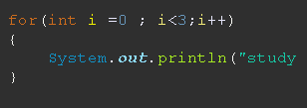
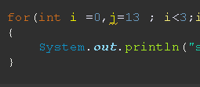
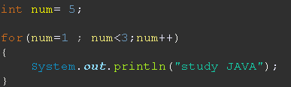

For문 초기화
일반적인 변수 선언과 초기화와 동일하다.
여러 개의 변수를 선언하고 초기화도 가능하다
(권장하지 않음, 반복을 결정하는 변수만 선언하고 그 외에 필요하다면 for문 외부에서 따로 선언하는게 일반적)
For문 외부에서 선언된 변수를 활용해도 됨
조건식 과 증감식이 외부에서 선언된 변수를 활용한다면 없어도 된다.

Slide 24




For문 조건식
조건식이 true이면 실행 false이면 종료된다.
False가 될 수 없는 구조이면 무한루프에 빠진다.
실행가능하며 무한루프이다.
실행가능하며 무한루프이다.

Slide 25




For문 증감식
For문이 실행되고 마지막에 실행되며 i값을 1증가 시킨다.
감소도 가능하다.
다른 형태의 증감식도 가능하다.
사실상 어떤 코드든 들어갈 수 있으나 의미상 for문의 실행여부와 관계되는 값의 변화를 넣는것이 올바르다.
생략가능하며 for문 내부에서 증감을 해도 된다.
무한루프!

Slide 26
1부터 시작하면 편할텐데 왜 예제들이 0부터 시작할까?
Notes:
값 증가 되는거 따라가면서 설명해주기

Slide 27
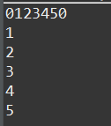
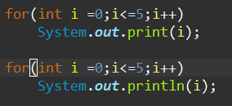
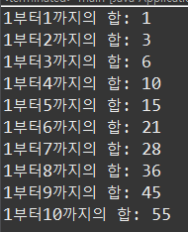
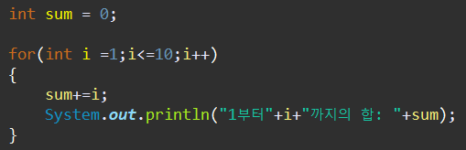

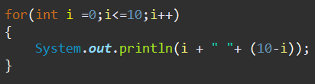
실습문제
1. For 반복문을 이용하여 숫자를 0부터 5까지 가로로 한번 세로로 한번 출력하시오
2. 숫자 1 부터 10까지의 합계를 출력하시오
3. 0부터 10까지 증가 하는 값과 10부터 0까지 감소하는 값을 출력하시오

Slide 28
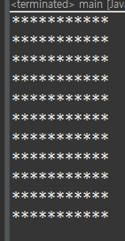
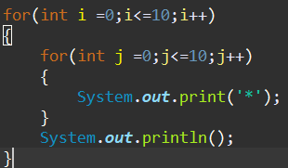
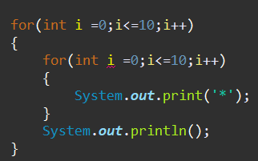
중첩 반복문
이미 선언된 변수이다.

Slide 29

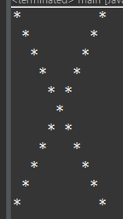
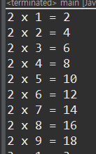
실습문제1
1. 아래의 그림과 같이 삼각형 모양의 별을 출력하시오
3. 아래의 모양을 출력하시오
2. 아래의 그림과 같이 구구단을 출력하시오(9단까지)

Slide 30
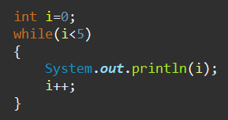
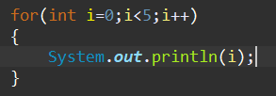
while
초기화
조건식
증감식

Slide 31
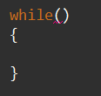
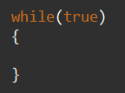
조건식 생략 불가능
무한루프

Slide 32
for문이 있는데 왜 while문이 필요할까?

Slide 33


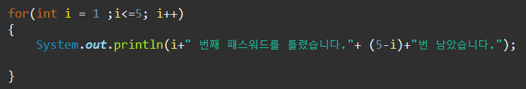
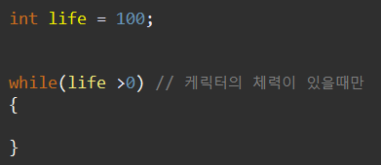




for
while
횟수가 정해져 있을때 사용한다
특정 조건을 만족할때까지일때 사용한다

Slide 34
이럴거면 for문 쓰자
횟수를 정해놓고 for문 처럼 사용은 가능하다

Slide 35
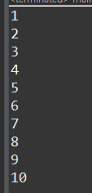
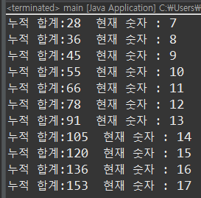
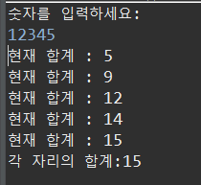
실습문제2
3. 1+2+3+4… 합계를 누적하여 몇까지 올라가야 누적합계가 150이상 되는지를 출력하시오
1. While 문을 이용해 1부터 10까지 출력하시오
2. 사용자로부터 숫자를 입력 받아 while을 이용해 각 자리의 합을 구하시오
예) 12345 -> 1+2+3+4+5 =15

Slide 36



do while

Slide 37
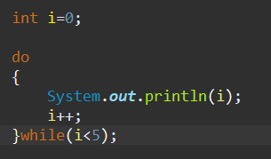
do while
최초 1번은 무조건 실행된다.
세미콜론을 붙여 줘야 한다.

Slide 38

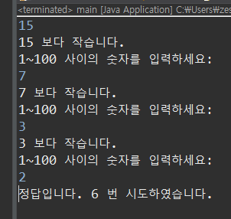
실습문제3
1. do while문을 이용하여 0~10까지 숫자중 짝수를 출력하자
2. do while문을 이용하여 숫자 맞추기 게임을 만들어보자
컴퓨터는 1~100사이의 랜덤한 숫자를 저장하고 유저는 숫자를 입력받아 값을 맞추도록하자(정답을 맞출시 몇번만에 성공한것인지 출력)

Slide 39
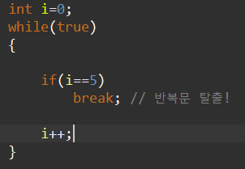
break
Break문을 만나면 그 뒤는 더 이상 실행되지 않고 반복문이 종료된다.

Slide 40
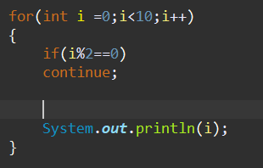
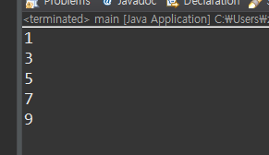
continue
Continue문을 만나면 반복문 내부의 끝지점으로 간다.

Slide 41

실습문제

Slide 42
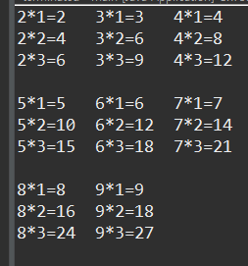


문제1
오른쪽의 그림과 같이 구구단을 출력하시오
문제2
1~100 사이의 소수를 출력하여보자
소수: 1과 자기자신으로만 나누어 떨어지는수
문제3
1과 1부터 시작 하는 피보나치수열로 12번째 숫자가 무엇인지 출력하여보자
피보나치 수열 : 앞의 두 수를 더하여 다음의 수를 만들어 내는 수열이다.
ex) 1, 1, 2, 3, 5, 8, 13

Slide 43





강사 박주병

